Slide 1
Geoquímica ambiental
Curso obligatorio de la carrera Licenciatura en Ciencias Ambientales

Slide 2
Alumnas y alumnos inscritos en el curso, semestre 2021-2
1 | 220203014 | ALCARAZ MACHADO MARTIN RAFAEL
2 | 220216611 | ARVIZU GAMBOA LUIS FELIPE
3 | 220217844 | COBARRUVIAS LUGO ANDREA
4 | 220215189 | CORDOVA MORALES MICHELL JOCELYN
5 | 220211139 | CORONADO DURAZO LISS ADAMARI
6 | 220215302 | FLORES FIMBRES MARIANA
7 | 220205910 | GAMBOA NAVARRO VIVIANA
8 | 220221392 | GARCIA TAPIA NATALIA
9 | 219216598 | GONZALEZ NUÑEZ CARLA PATRICIA
10 | 220200809 | HERNANDEZ LOPEZ LORENA BEATRIZ
11 | 220211687 | HERNANDEZ SOLANO VALERIA
12 | 220206678 | MADRID VILLA ANA MARIA
13 | 220210888 | MEDRANO ENCINAS FRANCIA MILITZA
14 | 220213973 | MENDOZA ORDUÑO GRACIELA ISABEL
15 | 220203816 | MONTOYA MADRIGAL SOFIA PATRICIA
16 | 220203114 | MORALES BOYKIN JOCELIN
17 | 220222839 | MORENO RAMIREZ EDUARDO
18 | 220215573 | OCAÑA MIRANDA ELVA NAYELI
19 | 220213072 | PINEDA MENDIVIL ESTEFANIA GUADALUPE
20 | 219212514 | RAMIREZ MUNGUIA MARIA FERNANDA
21 | 220212446 | RIESGO ROMERO FERNANDA
22 | 220208618 | RODRIGUEZ REYES PAOLA EDITH
23 | 220217749 | RUIZ LABORIN BILHAN GADHIEL
24 | 220213160 | RUIZ VALDES FRANCISCO JAVIER
25 | 220219662 | SALMERON HERRERA FABIAN YAHIR
26 | 220220133 | SANDOVAL MEDINA DANIEL ANTONIO
27 | 220218450 | ZAVALA VALADEZ KEVIN ANDRES

Slide 3
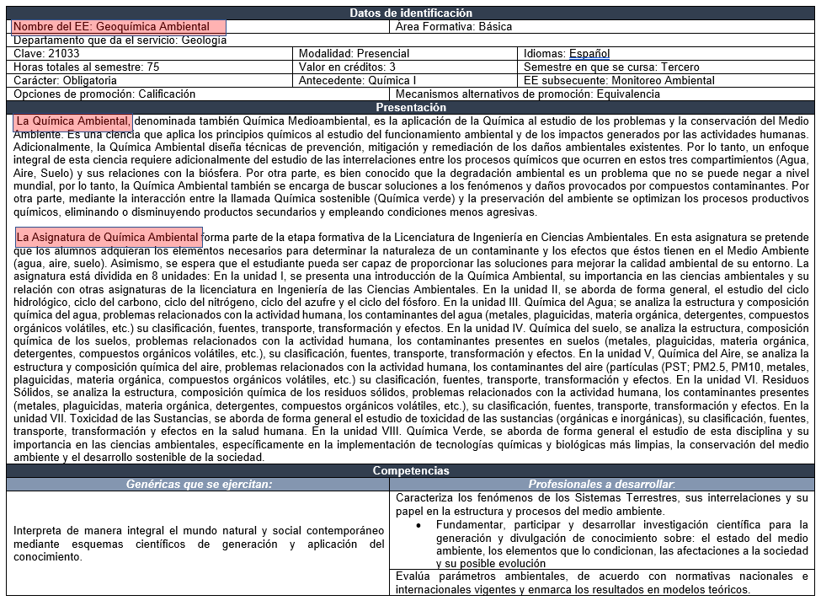

Slide 4
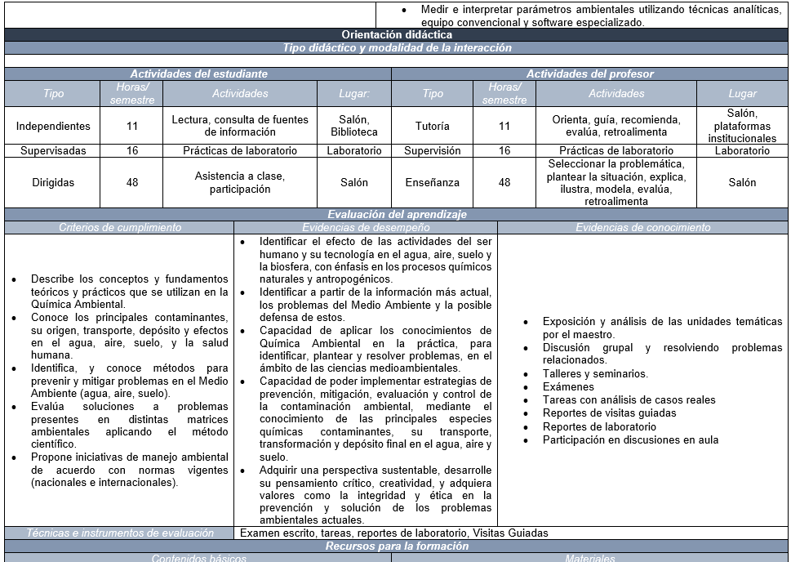

Slide 5
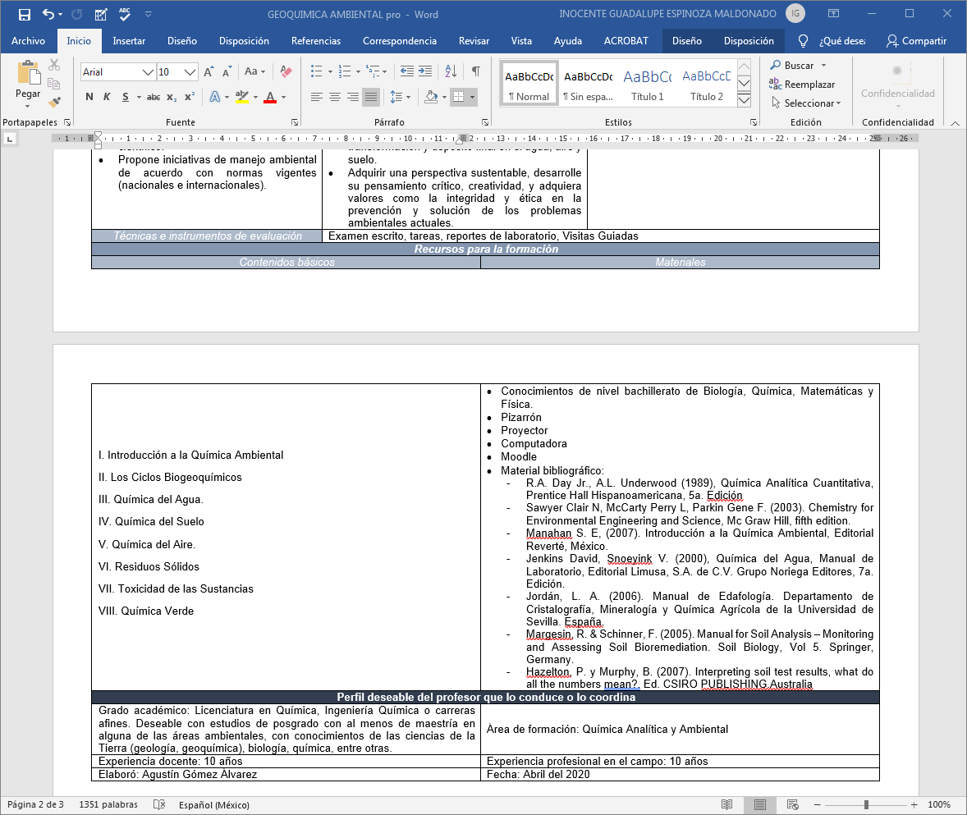

Slide 6
Geoquímica Ambiental Clave: 21033
La Asignatura de Química Ambiental forma parte de la etapa formativa de la Licenciatura de Ingeniería en Ciencias Ambientales.
La asignatura está dividida en 8 unidades:
En la unidad I, se presenta una introducción de la Química Ambiental, su importancia en las ciencias ambientales y su relación con otras asignaturas de la licenciatura en Ingeniería de las Ciencias Ambientales.
En la unidad II, se aborda de forma general, el estudio del ciclo hidrológico, ciclo del carbono, ciclo del nitrógeno, ciclo del azufre y el ciclo del fósforo.
En la unidad III. Química del Agua
En la unidad IV. Química del suelo
En la unidad V. Química del Aire
En la unidad VI. Residuos Sólidos
En la unidad VII. Toxicidad de las Sustancias
En la unidad VIII. Química Verde

Slide 7
Geoquímica ambiental
La Química de forma muy general esta definida como el estudio de la materia y los cambios que en ésta ocurren. Entonces, el conocimiento de la Química es fundamental para entender todo lo que sucede en la naturaleza. Con este conocimiento sobre los materiales de la naturaleza, los químicos pueden modificar la materia y sintetizar nuevas clases de materia.
La geoquímica ambiental es una rama de la geoquímica orientada a estudiar la distribución de los elementos naturaleza, particularmente en el ambiente de los eres vivos (animales y plantas), su relación entre esta distribución y su impacto en el deterioro de las condiciones ambientales y relación con enfermedades en animales y plantas. Permite encontrar proxis que ayudan a los investigadores a remediar y revertir el impacto ambiental.
Las ciencias naturales están relacionadas con la observación de la naturaleza, es decir, el estudio del mundo físico. Una clasificación de las ciencias naturales se representa en la figura de la siguiente, con énfasis a la relación de la Química con otras ciencias. Sin embargo, con los grandes avances tecnológicos en los métodos e instrumentos analíticos, las separaciones entre ellas se vuelven cada ves más insignificantes.

Slide 8
La geoquímica ambiental tiene como objetivos fundamentales:
a) Establecer los valores de fondo de los elementos en ambientes naturales no contaminados.
b) Generación, manejo e interpretación de datos sobre del contenido de elementos (rocas, suelos, aguas, atmosfera) perjudiciales al ambiente y su fuente.
c) Determinar los niveles de concentración respecto a su nivel de fondo en un ambiente geológico conocido, y si esa concentración supera los niveles permitidos en alguna norma local, nacional o internacional
d) Determinar la dirección de la migración de los elementos químicos y sus compuestos en aguas superficiales y subterráneas.
e) Determinar la influencia de la contaminación del aire en los valores de fondo de los elementos químicos de los suelos y de las plantas.
f) Estudiar el impacto de desechos producidos por actividades productivas tanto producción primaria (minería, agricultura, pesca) como la manufactura, remanofactura y generación de energía, que influye en la dispersión de los elementos, así como determinar, de ser así, la forma en que tales componentes se incorporan al medio ambiente. Esto debido a ciertas actividades productivas antropogénicas, pueden perturbar o alterar los ciclos naturales de los elementos en el ambiente, contribuyendo a su acumulación en niveles tóxicos en la cadena alimenticia.

Slide 9
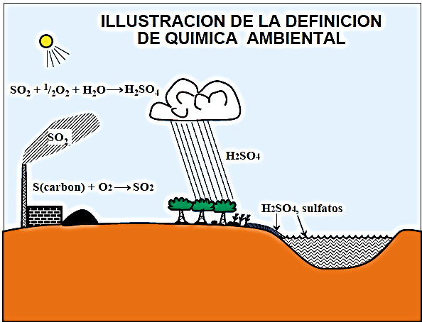
La definición de geoquímica ambiental se ilustra con una especie contaminante típica. En este caso, el azufre del carbón se oxida y se convierte en gas de dióxido de azufre que se emite a la atmósfera.
El gas de dióxido de azufre puede ser oxidado a ácido sulfúrico por procesos químicos atmosféricos, caer a la superficie como lluvia ácida, afectar a un receptor como las plantas y acabar en un precipitador "sumidero" en masa de agua (lago, presa, rio) o el suelo.

Slide 10
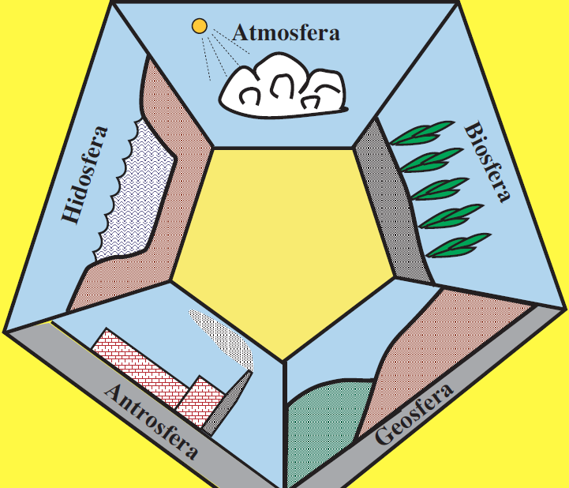
Tradicionalmente, la ciencia ambiental ha considerado cuatro esferas ambientales: el agua, el aire, los organismos vivos y la tierra.
Pero es importante considerar una quinta esfera ambiental, la antroesfera (antrosfera), que consiste en las cosas que los humanos hacen y construyen.
En el transcurso de esta clase considerara la química ambiental dentro de un marco de estas cinco esferas ambientales

Slide 11
Atmosfera
Biosfera
Las cinco esferas del medio ambiente interrelacionadas e interactuantes que componen el Sistema Tierra
Materia y
energía
Hidrosfera
Geosfera
Antrosfera

Slide 12
12
La Tierra y el Sistema Tierra
El medio ambiente de la Tierra consta de cinco esferas estrechamente relacionadas e interactuantes
(1) La hidrosfera: Agua
(2) La atmosfera: Aire
(3) La geosfera: Roca, material mineral, suelo
(4) La antrosfera: Cosas que los humanos hacen y construyen
(5) Biosfera: Organismos vivos.
Estas cinco esferas constituyen o integran al Sistema Tierra

Slide 13
13
Circulación de agua
en el ciclo hidrológico
Vapor de agua
en la atmosfera
Agua liquida en la atmosfera,
en nubes, niebla, lluvia
Agua en antrosfera,
municipal e industrial
Hielo
nieve
Agua en la
biosfera
Agua de
mar
Pozos de agua
Agua fresca
superficial
Water circulates through the environment in the hydrologic cycle
Agua en la geosfera
Subterránea en acuíferos

Slide 14
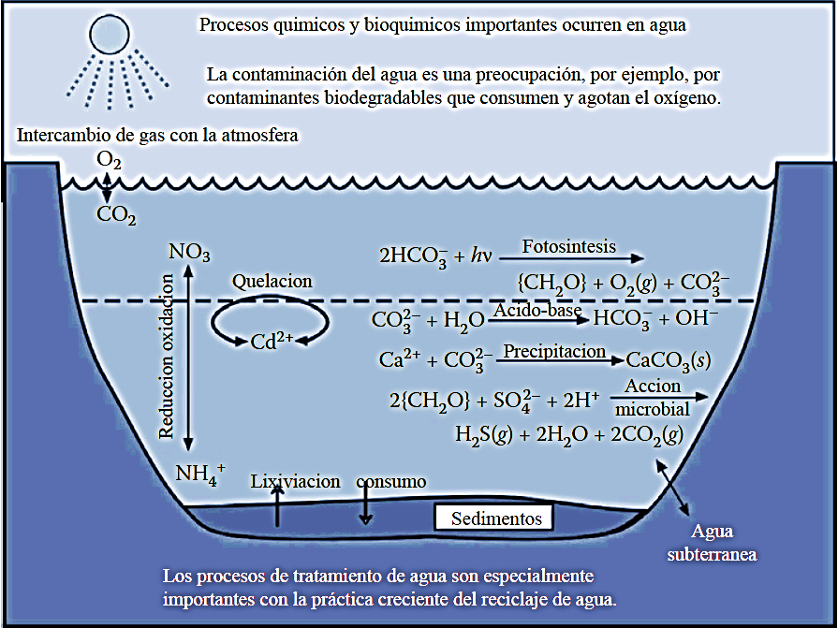
14
Quelación: reacción química en la que ciertas moléculas se unen a átomos metálicos (como Ca, Cu, Fe, Pb y/o Cd).
Nitrato
Amonio

Slide 15
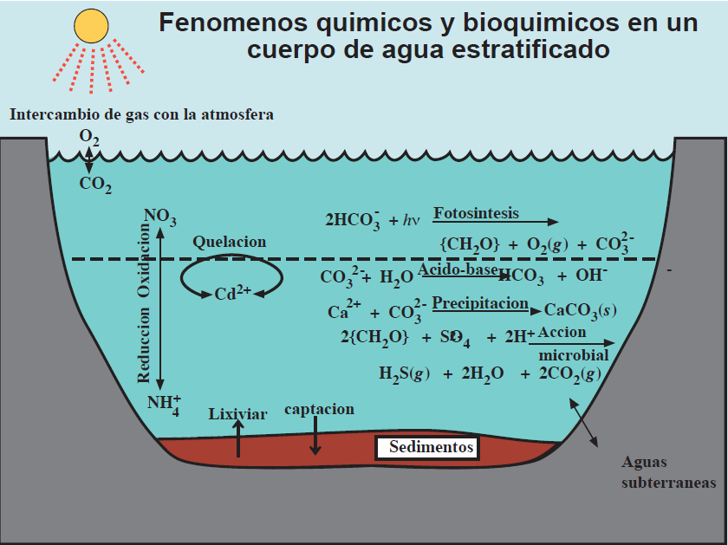
En la hidrosfera se producen diversos fenómenos químicos y bioquímicos. Algunos de ellos se muestran en esta diapositiva para una masa de agua estratificada con una capa superior más cálida capa superior oxigenada que flota sobre una capa inferior más fría y deficiente en oxígeno, un fenómeno común durante los meses de verano.
Los gases se intercambian con la atmósfera en la superficie y los solutos se intercambian entre el agua y el sedimento. La fotosíntesis produce biomasa, representada aquí como [CH₂O], aldehído.
En la capa inferior deficiente en oxígeno la biomasa se degrada por la acción de bacterias anóxicas que utilizan agentes oxidantes distintos del O₂. Cuando el sulfato funciona como agente oxidante, puede desprenderse un oloroso gas de sulfuro de hidrógeno.

Slide 16
Aire y Atmósfera
• Fuente de gases esenciales
• Oxígeno para animales y otros organismos
• Dióxido de carbono para la fotosíntesis de plantas
• Nitrógeno convertido en forma químicamente combinada como nutriente vegetal
• Oxígeno, nitrógeno y argón para usos industriales
• Funciones protectoras
Filtra la radiación ultravioleta dañina
Regula la temperatura de la superficie de la Tierra dentro de un rango compatible con la vida.
Aspectos de la ciencia atmosférica
• Movimiento de masas de aire
• Balance de calor
• Propiedades y reacciones químicas

Slide 17
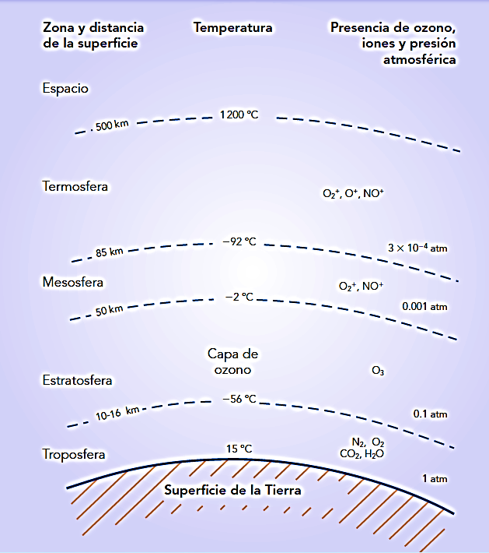
El aire, es la mezcla de gases que nos rodea por todas partes, forma la atmósfera que permite la vida sobre la faz de la tierra.
Es invisible, se manifiesta de muchas formas: corrientes, vientos, resistencia al desplazamiento (que se aprovecha en los paracaídas y condiciona el diseño aerodinámico de automóviles y aviones, etc.).
El aire es indispensable para la vida sobre la tierra, de la misma manera que el agua.
Un adulto, en una jornada diaria de actividad normal, hace circular por sus pulmones alrededor de 3000 litros de aire; en el desarrollo de una jornada de ejercicio necesita hasta 5000 litros de aire
El aire, mezcla principalmente nitrógeno y oxígeno, que forman parte de la atmósfera, que desarrolla un papel fundamental en los procesos globales que mantienen la vida de billones de organismos en la Tierra.
Uno de los principales es la interacción de la fotosíntesis y la respiración, en donde intervienen el dióxido de carbono y el oxígeno.

Slide 18
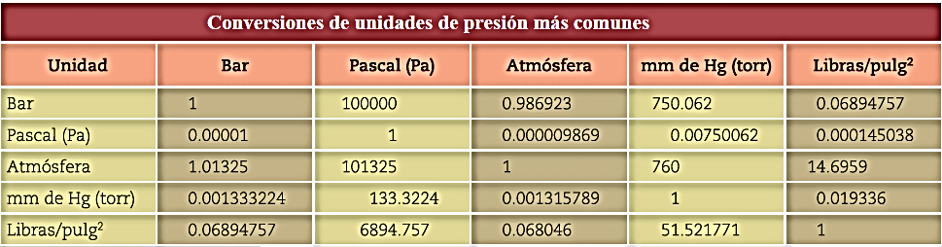
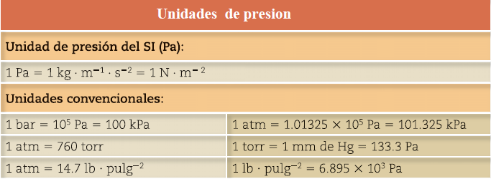

Slide 19
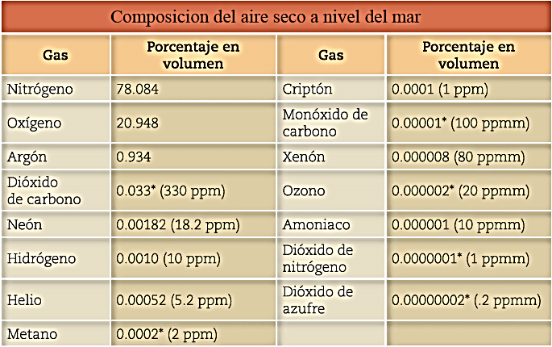
Mezcla homogénea indispensable para la vida.
Composición porcentual de N₂, O₂, CO₂, Ar y H₂O
La composición actual de una muestra de aire seco y limpio en la troposfera se muestra en la tabla. El 99% consiste de dos gases, cuyas composiciones en volumen son: 78% (nitrógeno) y 21% (oxígeno).
El aire también contiene vapor de agua, cuyas concentraciones pueden variar desde 0.01% en volumen en los fríos polos, hasta 4% en el cálido y húmedo trópico

Slide 20
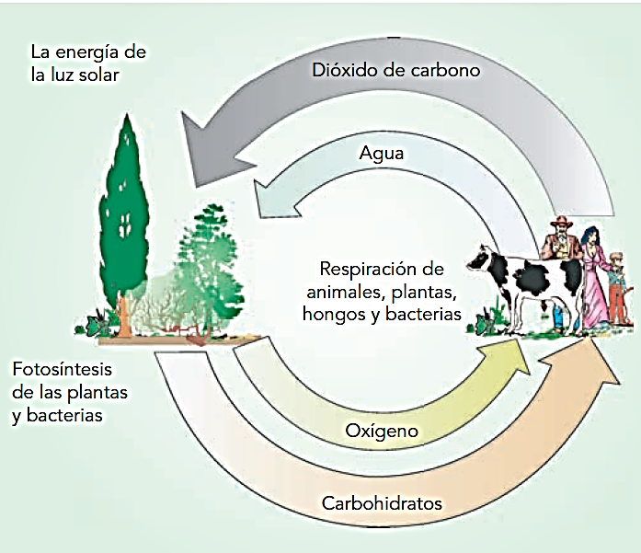
La fotosíntesis y la respiración son dos procesos complementarios.
Los productos de “desecho” de uno son la “materia prima” del otro, y viceversa.
Los dos crean un ciclo interconectado que mantiene los niveles de oxígeno y dióxido de carbono de la atmósfera.

Slide 21
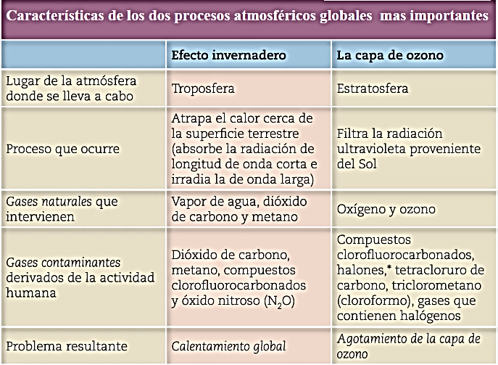
Existen dos procesos naturales en la atmósfera que juegan un papel crucial en el clima y formas de vida (biodiversidad) de la tierra:
Efecto invernadero, que atrapa el calor en la troposfera
La capa de ozono de la estratosfera, que filtra la mayoría de las radiaciones ultravioleta provenientes del Sol.
Existen considerables evidencias de que los gases desprendidos a la atmósfera y derivados de la actividad humana han aumentado el efecto invernadero natural y conducido al calentamiento global; también se ha demostrado de manera incontrovertible que la concentración de ozono en la estratosfera se ha reducido, efecto conocido como agotamiento de la capa de ozono.

Slide 22
22
La atmosfera
Estratosfera
Atmosfera alta
Ozono en la estratosfera, protección contra la radiación UV
Aire mucho menos denso
Estabilización de la temperatura
(efecto invernadero) de la atmósfera
Gases N₂, O₂, argón, materias
primas de la atmósfera
Procesos fotoquímicos
químicos
Adelgazamiento de aire
↓
Troposfera
CO₂
O₂,H₂O
Vapor de agua de
la hidrosfera
Gases y partículas
de la geosfera
Gases y partículas
de la antrosfera
Agua (lluvia) a la
geosfera y la hidrosfera

Slide 23
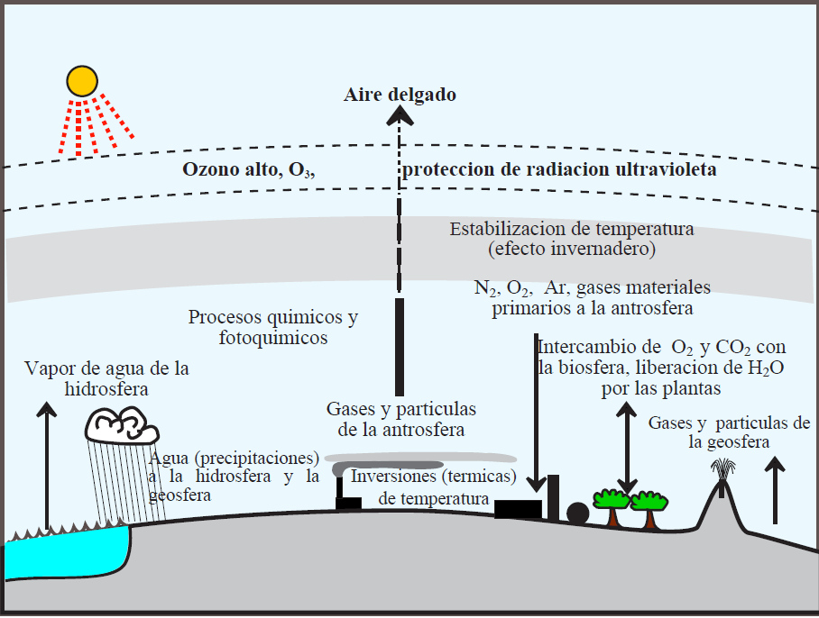
La atmósfera es esencial para la vida en la Tierra como fuente de oxígeno para los organismos, de dióxido de carbono para las plantas, de estabilización de las temperaturas de la superficie (el buen efecto invernadero) y de protección contra la radiación ultravioleta dañina del ozono (O₃) en la estratosfera. Aunque la atmósfera se extiende muy por encima de la superficie de la Tierra, más del 99% de ella se encuentra a pocos kilómetros de la superficie.
De hecho, si la Tierra fuera un globo terráqueo, prácticamente todo el aire de la atmósfera estaría en una capa del grosor del barniz del globo. Una característica distintiva de la química atmosférica es la capacidad de los fotones energéticos de la radiación ultravioleta para poner grandes cantidades de energía en una sola molécula, para la foto-disociación del O₂ estratosférico que conduce a la formación de ozono.

Slide 24
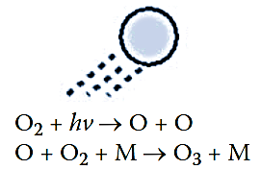

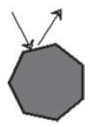
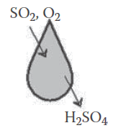
Química atmosférica y contaminación
24
En la atmósfera se producen una gran cantidad de reacciones químicas.
Entre las mas significativas, son reacciones fotoquímicas iniciadas por fotones de radiación ultravioleta (hν) absorbidos por moléculas para producir especies reactivas que consisten en átomos o fragmentos de moléculas llamadas radicales libres.
Reacciones fotoquímicas que resultan de la absorción de fotones de radiación ultravioleta (hν) como la formación de ozono estratosférico
La formación fotoquímica del ozono estratosférico se muestra en esta figura donde "M" representa una molécula, más comúnmente N₂, que absorbe el exceso de energía de la reacción permitiendo que el producto de reacción permanezca intacto.
La reacción también ocurre dentro de las gotas de agua
Y en las superficies de las partículas
En la atmósfera se encuentran contaminantes del aire de varios tipos.
Partículas, incluidas las que contienen plomo tóxico.
Óxidos de azufre, SO₂ y óxidos de nitrógeno NO, NO₂, Ozono O₃.
Especies ácidas que producen lluvia ácida H₂SO₄.
Smog-fotoquímico, oxidantes, aldehídos. Gases de efecto invernadero, exceso de CO₂, CH₄.

Slide 25
inocente.espinoza@unison.mx
Contaminantes del aire
Partículas primarias
Polen - Polvo - Cenizas - Hidrocarburos aromáticos policíclicos
Partículas secundarias (formadas por reacciones de gases)
Partículas de smog - Gotas de ácido sulfúrico - Sales como (NH₄)₂SO₄
Gases inorgánicos
O₃ - SO₂ - NO - NO₂ - CO - H₂S - HCl - NH3
Orgánicos
Hidrocarburos, incluidos los que forman el smog fotoquímico
Compuestos orgánicos olorosos de azufre – Organo-halogenados
Aminas y otros compuestos órgano-nitrogenados
Compuestos organo-oxigenados, incluyendo aldehídos y cetonas
Smog fotoquímico
Partículas de smog - Ozono - Oxidantes orgánicos (PAN)
Aldehídos
Hay muchos tipos de contaminantes atmosféricos. Las partículas oscurecen la visibilidad y pueden ser perjudiciales para la respiración. Las partículas primarias son las que entran en la atmósfera en forma de partículas, mientras que las secundarias se producen por reacciones de los gases en la atmósfera. Varios gases inorgánicos, sobre todo óxidos de nitrógeno, azufre y carbono, son contaminantes del aire.
El smog fotoquímico se produce cuando los óxidos de nitrógeno y los hidrocarburos de las masas de aire estancadas sometidas a la radiación solar sufren reacciones fotoquímicas para formar ozono, oxidantes orgánicos como el nitrato de peroxiacetyl (PAN), ozono, aldehídos y otras especies que suelen ser perjudiciales para la visibilidad, los sistemas respiratorios y los ojos.

Slide 26
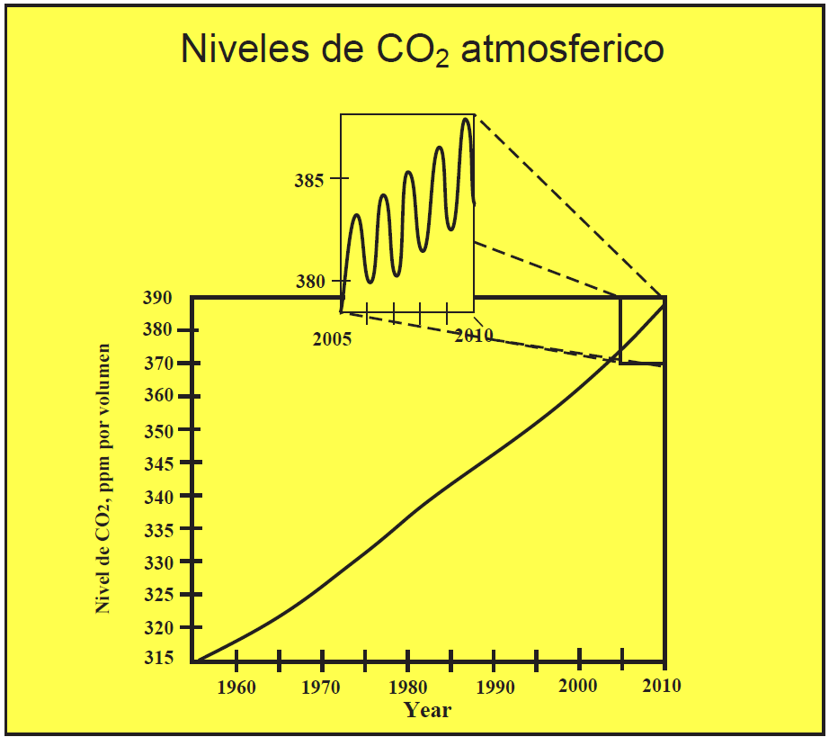
Aunque es un constituyente normal de la atmósfera esencial para suministrar el carbono necesario para la fotosíntesis de las plantas, el dióxido de carbono (CO₂) puede resultar un contaminante atmosférico nocivo a niveles más altos.
Esto se debe a su función de reabsorber la radiación infrarroja por la que la Tierra irradia al espacio la energía solar recibida del sol.
Este efecto invernadero es esencial para la vida en la Tierra porque mantiene la superficie lo suficientemente caliente como para que los organismos vivos puedan prosperar.

Slide 27
Sin embargo, si hay demasiado CO₂ en la atmósfera, la superficie de la Tierra se calentará demasiado “El efecto invernadero malo”, lo que provocará el derretimiento de los casquetes polares y los glaciares, la elevación del nivel del mar, graves sequías y otros efectos perjudiciales.
Como se muestra en la gráfica, los niveles de CO₂ atmosférico producto de la combustión de combustibles fósiles y otras fuentes, han ido aumentando en aproximadamente 1 parte por millón al año, y ahora se acercan a 2 partes por millón al año.
La duplicación resultante de los niveles CO₂ atmosférico en años futuros, podría tener efectos graves, quizás catastróficos, sobre el clima mundial.

Slide 28
28
Tierra: La Geosfera
Núcleo interno rico en hierro sólido/núcleo externo fundido/manto/corteza
La corteza es la fina piel exterior de la Tierra (de 5 a 40 km de espesor).
• Interactúa con otras esferas
• Proporciona soporte vital, alimentos, minerales, combustibles.
La geología es la ciencia de la geosfera.
• Considera sólidos minerales
• Interacción con el agua
• Interacción con la atmósfera
• Efectos sobre y por organismos vivos
• La ingeniería geologica considera las interacciones humanas y las modificaciones de la geosfera.
La geoquímica describe los fenómenos químicos en la geosfera
La geosfera como fuente del capital natural de la Tierra
• Nutrientes del suelo y de las plantas • Minerales • Combustibles

Slide 29
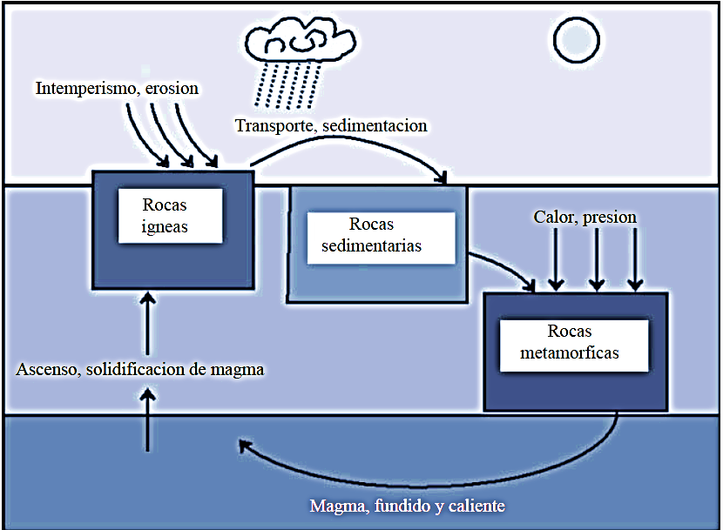
El ciclo de las rocas en la geosfera
29
Suelo

Slide 30
Geoquímica
La geoquímica estudia la distribución de los elementos químicos, reacciones y procesos en la geosfera y sus interacciones con otras cuatro geosferas
El CO₂ de la atmosfera se disuelve en la hidrosfera, después reacciona las rocas calizas en la geosfera:
La Geoquímica ambiental es una parte o rama de la geoquímica que explora las reacciones entre roca/aire/agua en la biosfera que determinan o definen las características químicas ambientales de la superficie de la tierra
La geoquímica es la química de las rocas y los minerales de la geosfera y su relación con la hidrosfera, la atmósfera, la biosfera y, desde hace poco en la tabla geológica, la antrosfera.
La reacción geoquímica que se muestra en la diapositiva es importante para poner el calcio disuelto y el ion bicarbonato (alcalinidad del agua) en el agua.
La disolución del carbonato de calcio (piedra caliza) mediante este proceso provoca la formación de cuevas y cavidades en las formaciones de roca caliza.
La geoquímica ambiental es la rama ambiental de la geoquímica y es importante para considerar los efectos y efectos y el destino de los contaminantes en la geosfera.

Slide 31
LA GEOSFERA COMO FUENTE DE CAPITAL NATURAL
El capital natural es un término que describe los recursos o el valor del medio ambiente, como el suministro de materiales esenciales o la absorción de residuos
La geosfera es una fuente crucial de capital natural
- Combustibles, como el gas natural
- Metales, como el hierro o el cobre
- Los no metales, como la arcilla, la arena o la grava
- Nutrientes para las plantas, como el fósforo
- Absorción de residuos, como el dióxido de carbono procedente de la combustión de combustibles bombeado al subsuelo (secuestro de carbono)
El aspecto más importante del capital natural en la geosfera es la capacidad del suelo para apoyar el crecimiento de las plantas para la producción de alimentos (siguiente diapositiva)

Slide 32
El suelo es un componente crucial del capital natural porque todos los organismos terrestres incluidos los humanos, dependen de él para su existencia. La capa de suelo productivo en la superficie de la Tierra es extremadamente delgada y está sujeta a daños y erosión. Gran parte del suelo productivo se ha perdido o arruinado y la conservación del suelo es una prioridad absoluta para la sostenibilidad.
La sostenibilidad ambiental, hace referencia al equilibrio social, económico y medioambiental, de manera que se garantice, en la mayoría de lo posible, una continuidad en el futuro.
EL SUELO: EL RECURSO GEOSFÉRICO MÁS IMPORTANTE
El suelo es, obviamente, de crucial importancia como soporte para el crecimiento de las plantas
El suelo se compone de materia mineral finamente dividida y muy erosionada y materia orgánica procedente de la biodegradación parcial del material vegetal
El suelo de la Tierra es una capa muy fina; si la Tierra fuera un globo terráqueo, el grosor medio de los recursos edáficos sería el mismo que el diámetro de una célula humana que el diámetro de una célula humana.

Slide 33
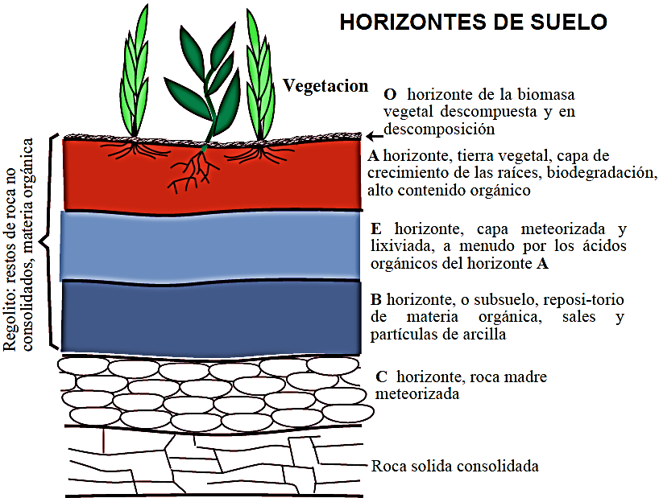
El suelo se divide en capas llamadas horizontes del suelo
El suelo suele estar dividido en capas denominadas horizontes. En el suelo se producen muchas e importantes reacciones químicas y bioquímicas.
El suelo está sujeto a la erosión del agua y del viento, y uno de los primeros movimientos medioambientales, que se remonta a alrededor de 1900 en EE.UU., ha sido la conservación del suelo.
Grandes extensiones de tierras agrícolas, antes productivas, se han convertido en desiertos debido a las malas prácticas agrícolas y ganaderas y de pastoreo, lo que supone un gran problema para la sostenibilidad. sostenibilidad.

Slide 34
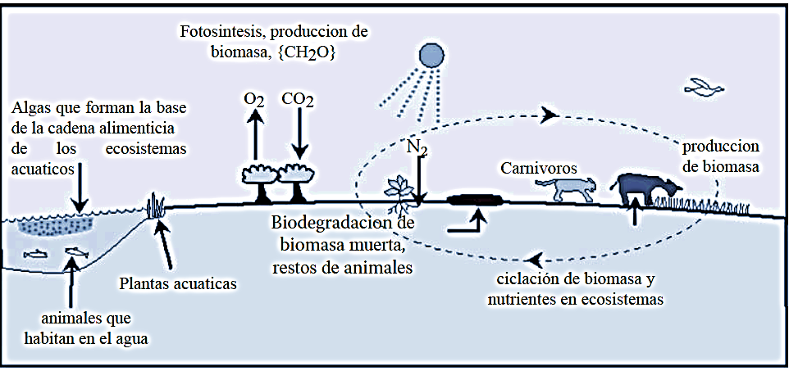
La biosfera: organismos vivos
Los organismos vivos constituyen la biosfera. A través de la fotosíntesis de las plantas y las algas es la base de la cadena alimentaria. Además de los alimentos, la biosfera es una fuente crucial de biomasa para las materias primas y, en el futuro, para los combustibles sintéticos.

Slide 35
35
La biosfera: organismos vivos
Los organismos se encuentran dentro de los ecosistemas de la biosfera donde interactúan entre sí y con su entorno.
Los ecosistemas han evolucionado de una manera que permite la utilización más eficiente de energía y materia con reciclaje completo de biomasa y nutrientes. Los ecosistemas se basan en las plantas y algas fotosintéticas que producen la biomasa que ancla los ecosistemas.
En el proceso de fotosíntesis, las plantas y las algas remueven (secuestran) el CO₂ de la atmósfera y devuelven oxígeno. Algunos microorganismos, como la bacteria Rhizobium que crece en las raíces de las plantas leguminosas, convierte el nitrógeno elemental de la atmósfera a nitrógeno unido bioquímicamente.
Los hongos y las bacterias degradan la biomasa muerta, un proceso que devuelve nutrientes al ecosistema.

Slide 36
36
La sostenibilidad de una biosfera próspera es la máxima prioridad para mantener una Tierra sana.
• Producción de biomasa que es la base de la cadena alimentaria de los organismos y es fuente de materiales y combustibles renovables.
• Fijación de carbono y energía solar por fotosíntesis, eliminación de CO₂ de la atmósfera.
• Biodegradación y desintoxicación de desechos y contaminantes
• Meteorización de rocas en la geosfera
• Mediación de ciclos biogeoquímicos cruciales
• Producción de algunos contaminantes y tóxicos, como el agua ácida de las minas, por acción de bacterias sobre pirita o compuestos de metilmercurio por bacterias anóxicas que metabolizan el mercurio inorgánico.
• Procesos de nitrificación y desnitrificación

Slide 37
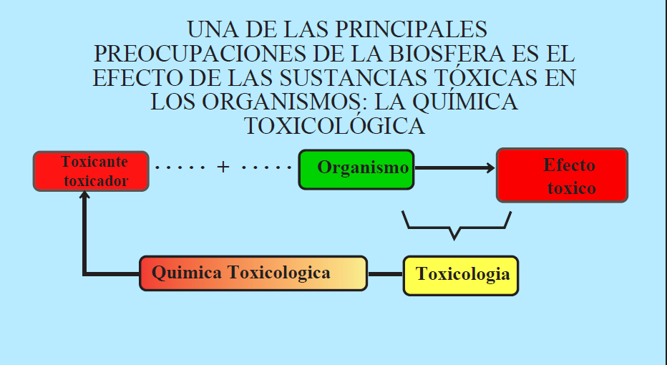
Una consideración importante con respecto a la biosfera es el efecto de las sustancias tóxicas sobre organismos.
La química toxicológica aborda la relación entre la naturaleza química de las sustancias y sus efectos tóxicos.

Slide 38
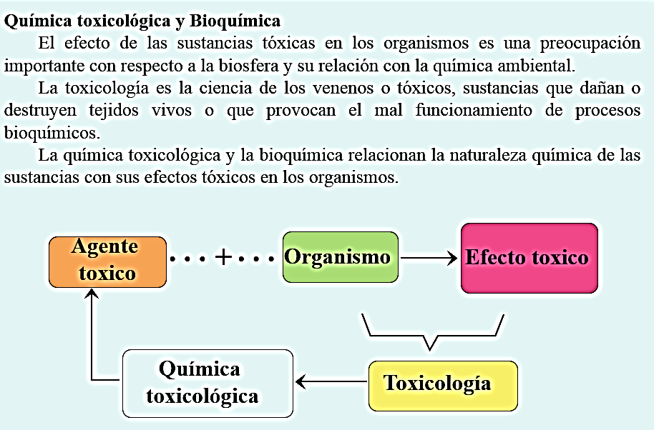

Slide 39
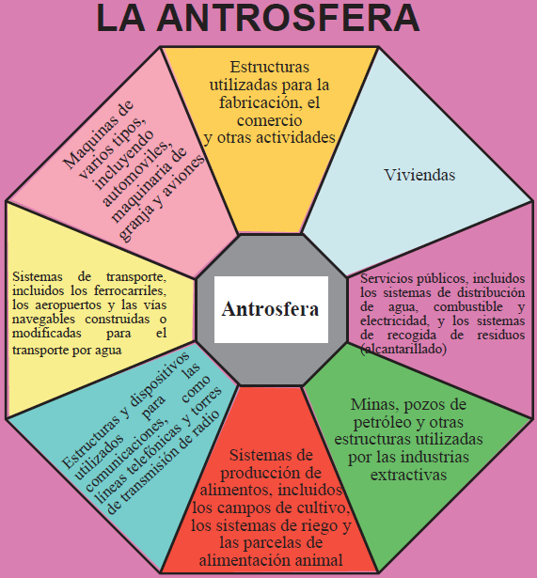
La antrosfera es la quinta esfera medioambiental, formada por muchos de los productos o cosas que los humanos hacen o fabrican, que aquí sólo se muestran algunas.
La antrosfera es tan importante para determinar las condiciones de la Tierra que en el año 2000 el Premio Nobel Paul Crutzen argumentó de forma convincente que estamos dejando la época del Holoceno, que comenzó con el último período interglacial hace unos 12,000 años y hemos entrado en la Época del Antropoceno, en la que las actividades humanas, como las emisiones de cantidades masivas de dióxido de carbono que calientan la atmósfera, predominan en la determinación del medio ambiente de la Tierra.

Slide 40
Química ambiental de la antrosfera
40
Comunicaciones
Energía renovable
Servicios
Edificios
Producción de alimentos
Sistemas
de agua
Maquinas
Viviendas
Industria
extractiva
Transportación

Slide 41
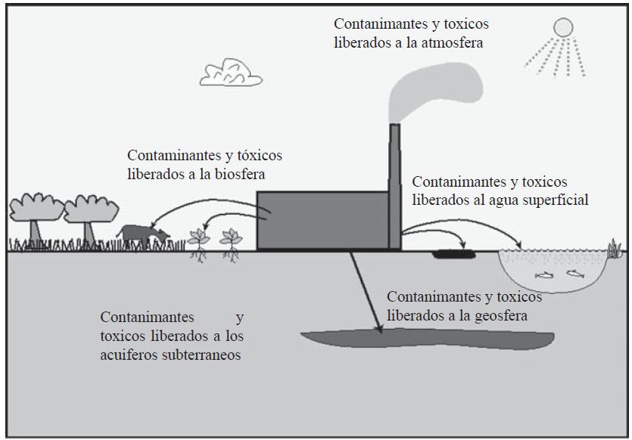
41
La antrosfera es una fuente potencial de contaminantes que contaminan el sistema terrestre.
La antrosfera es la principal fuente de contaminantes del aire y el agua, sustancias tóxicas que afectan organismos y desechos, incluidos los desechos peligrosos, depositados en vertederos y otras partes de la geosfera.

Slide 42
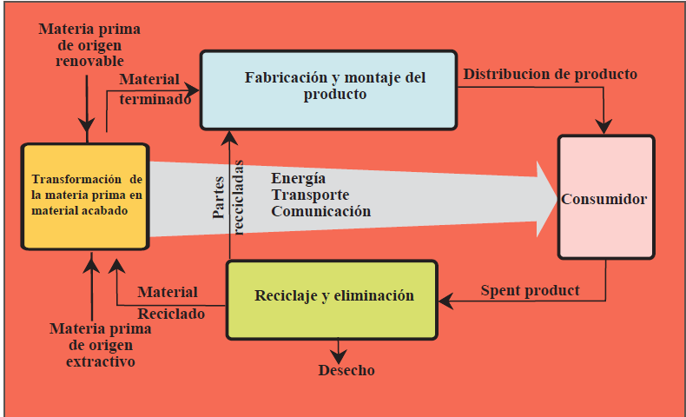
Aquí se muestra un esquema general de un proceso de fabricación en la antroesfera como el que podría utilizarse en la industria química. Un aspecto de la fabricación que ha de los residuos peligrosos, como los metales pesados y los compuestos organoclorados peligrosos, como los metales pesados tóxicos y los compuestos organoclorados, que tienden a bioacumularse tendencia a la bioacumulación.
Uno de los vertederos de residuos peligrosos más conocidos de residuos peligrosos en Estados Unidos es el sitio del Canal del Amor, cerca de las cataratas del Niágara, Nueva York, donde 21,000 toneladas de residuos químicos que contienen más de 80 compuestos diferentes. compuestos diferentes.

Slide 43
43
Al entrar en el Antropoceno
Los seres humanos existieron en la época relativamente amigable, agradable o generosa del Holoceno durante unos 10.000 años.
Ahora entrando en la época del Antropoceno
Condiciones determinadas por actividades humanas
Los seres humanos tenemos la capacidad de cambiar las condiciones globales.
Importancia de la antrosfera en la determinación del estado del Antropoceno
Gran parte de lo que sucede en el Antropoceno es perjudicial para el sistema terrestre
Cambio climático global
Presiones demográficas
Agotamiento del capital natural de la Tierra
Para que la Tierra siga siendo amigable, agradable y generosamente habitable para los humanos, el Antropoceno debe ser de breve duración.

Slide 44
44
Ecología industrial en la antrosfera
• La ecología industrial ve un sistema industrial como un ecosistema industrial
• Práctica del metabolismo industrial eficiente
• Las empresas interactúan para hacer uso de lo que serían desechos de otras empresas.
• Optimiza la utilización de recursos, energía y capital.
Química verde en la antrosfera
• Práctica de la ciencia química y la fabricación en el marco de la ecología industrial.
• Sostenible, seguro y no contaminante
• Consume cantidades mínimas de materiales y energía
• Produce poco o ningún material de desecho

Slide 45
45
El Sustainoceno
El Sustainoceno sería una nueva época diseñada y administrada por humanos para preservar, sostener y mejorar el Sistema Terrestre.
Debe reconocer el impacto humano en la Tierra se debe en gran parte a
• Población • Afluencia • Tecnología de consumo
Reconocer que se puede desarrollar tecnología que sea positiva para el sistema terrestre.
Sustainoceno requerirá, como ejemplos
Comprensión del sistema terrestre
Comprensión de la química ambiental.
Mejores prácticas de ecología industrial
Aplicación de la química verde
Énfasis en los recursos renovables y la energía.

Slide 46
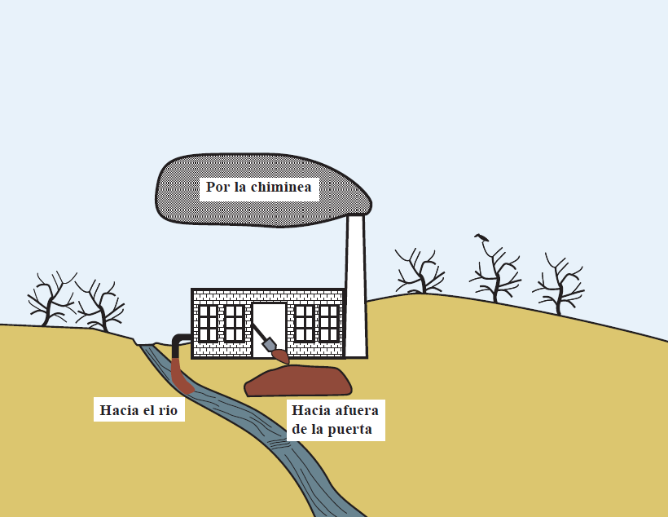
En el pasado, muchos problemas medioambientales fueron causados por prácticas que ahora parecen totalmente inaceptables, como se expresa en la cita de esta diapositiva de lo que se consideraba un libro reputado sobre la industria química estadounidense en 1954. El resultado era aire contaminado, agua contaminada, vertederos peligrosos y daños a los organismos vivos.
La vieja actitud: "Por definición sensata, cualquier subproducto de una operación química para el que no hay un uso rentable es un residuo. La forma más conveniente y menos costosa de eliminar dicho residuo “en la chimenea o en el río es la mejor".
(From American Chemical Industry a History, W. Haynes, Van Nostrand Publishers, 1954)

Slide 47
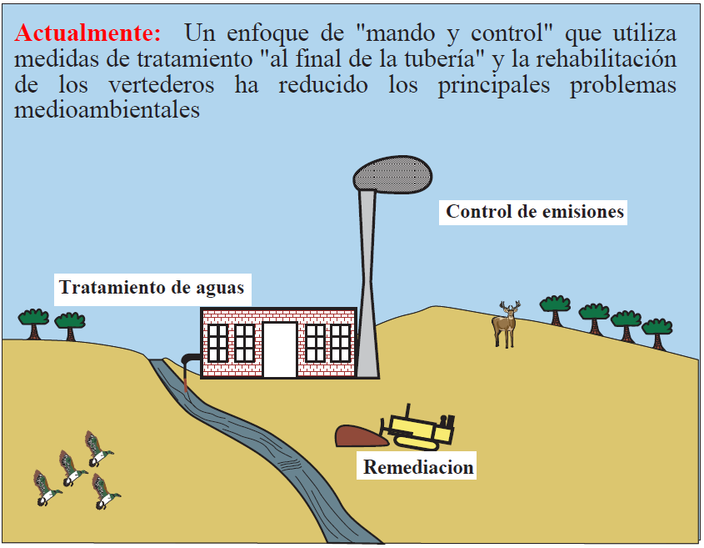
Desde 1970, se aplicaron leyes y reglamentos para controlar la contaminación del aire y del agua y para limpiar los vertederos de residuos peligrosos. Estas medidas se han basado en gran medida en los controles de "final de tubería", en los que los contaminantes se generaban pero se eliminaban antes de su liberación al medio ambiente. Aunque son costosas y requieren una vigilancia constante para asegurarse de que se cumplen las normas, estas medidas han conseguido reducir la contaminación y evitar el aumento de las emisiones contaminantes.

Slide 48
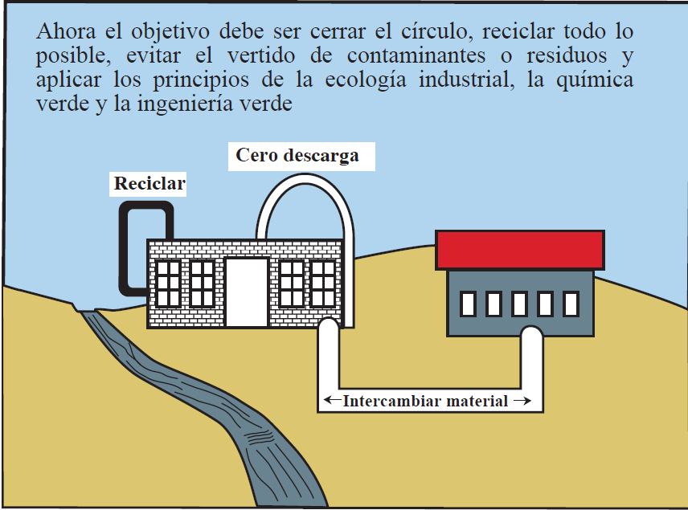
Como alternativa al enfoque normativo, la tendencia actual es hacia la sostenibilidad con sistemas que hacen hincapié en el reciclaje de materiales, el intercambio de materiales entre empresas y la eliminación de residuos.
Si se diseñan correctamente, estos sistemas son intrínsecamente respetuosos con el medio ambiente y reducen la necesidad de medidas en el control de la contaminación.

Slide 49
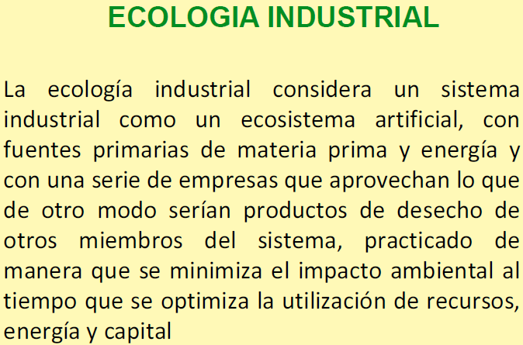
La ecología industrial que data de alrededor de 1990 está muy relacionada con la química verde. Hace un llamamiento para que varias empresas practiquen el metabolismo industrial coexistiendo para el beneficio mutuo en los ecosistemas industriales.

Slide 50
50
Ecología industrial en la antrosfera
• La ecología industrial ve un sistema industrial como un ecosistema industrial
• Práctica del metabolismo industrial eficiente
• Las empresas interactúan para hacer uso de lo que serían desechos de otras empresas.
• Optimiza la utilización de recursos, energía y capital.
Química verde en la antrosfera
• Práctica de la ciencia química y la fabricación en el marco de la ecología industrial.
• Sostenible, seguro y no contaminante
• Consume cantidades mínimas de materiales y energía
• Produce poco o ningún material de desecho

Slide 51
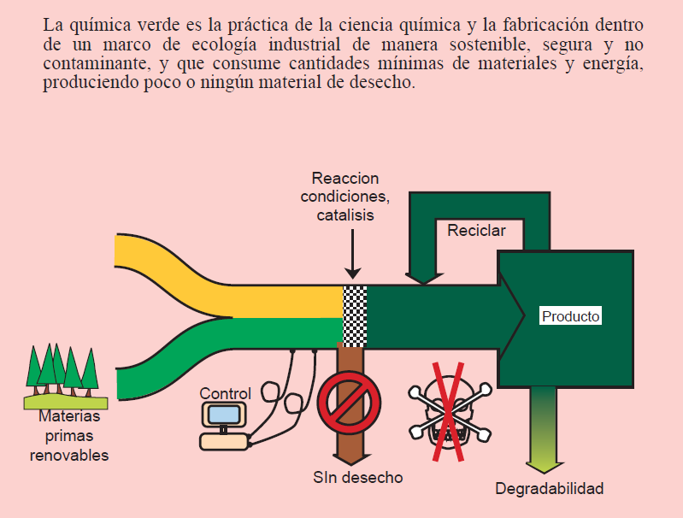
Desde la década de 1990, la química verde se ha convertido en una disciplina importante en la práctica de la ciencia y la tecnología química sostenible y ambientalmente segura.

Slide 52
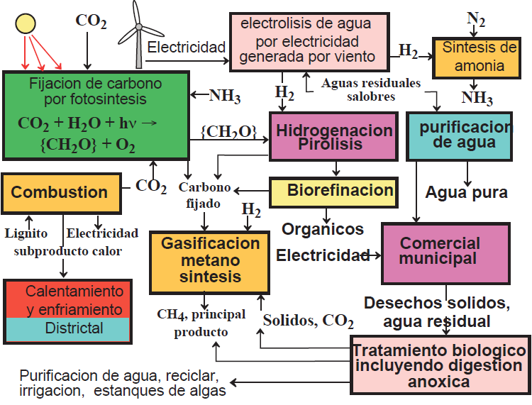
En todo el mundo se han desarrollado varios ecosistemas industriales, cuyo ejemplo más citado es el de Kalundborg (Dinamarca).
Aquí se muestra un hipotético ecosistema industrial en el que se produce metano (gas natural) termoquímicamente a partir del carbono fijado como materia orgánica, representado como {CH₂O} utilizando como reactivo el hidrógeno elemental producido a partir de la electrólisis del agua por la energía eólica.

Slide 53
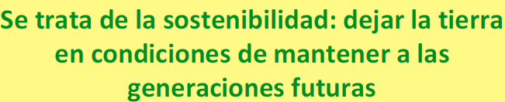
La sostenibilidad (sustentabilidad) debe ser el objetivo, dejando la Tierra en condiciones de mantener a las futuras generaciones futuras con una buena calidad de vida.

Slide 54
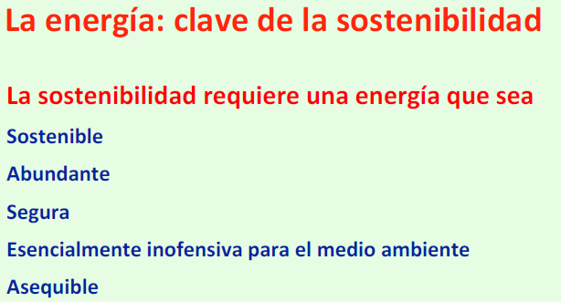
Cuando se trata de sostenibilidad, la energía es el componente clave. Para un mundo sostenible el suministro de energía debe ser sostenible, abundante, seguro, respetuosos con el medio ambiente y asequibles. Cumplir estos criterios es un gran reto

Slide 55
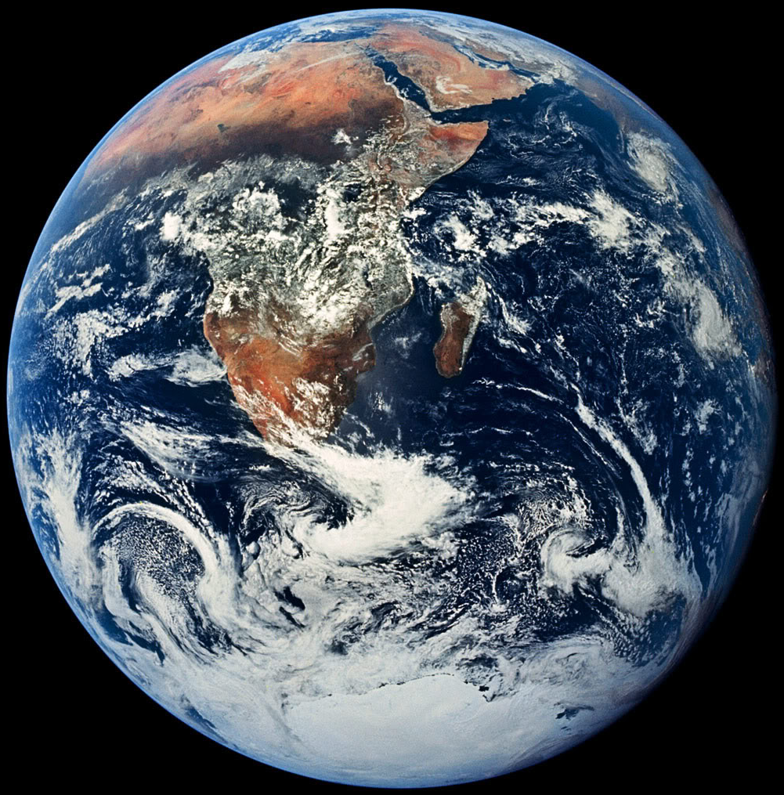
55
El Capital Natural del Sistema Tierra

Slide 56
56
El capital natural de la Tierra es su capacidad para proporcionar materiales, protección y condiciones propicias para la vida.
Recursos naturales, como minerales, suelo, agua.
Servicios del ecosistema, que incluyen
Clima agradable
Asimilación de residuos
Protección contra la radiación ultravioleta.

Slide 57
57
Etapas del desarrollo económico con respecto a la utilización del capital natural de la Tierra
Prevención de
polución, reciclado
Regulación
Reconocimiento
de problemas
Futuro
Carga sobre el capital natural de la tierra
Revolución industrial,
desarrollo sin restricciones
Desarrollo sustentable,
tecnología verde
Preindustrial
Tiempo de desarrollo económico

Slide 58
58
Los sistemas económicos deben evolucionar para proveer buenos niveles de vida mientras
Aumentan el bienestar
Incrementar la riqueza y el capital
Incrementar la eficiencia de la producción
Conserva los recursos mientras reduce los desechos
Los sistemas económicos deben enfatizar la provisión de servicios en lugar de bienes materiales que agotan los recursos.
Emular los sistemas naturales
Aplicar los principios de la química verde y la ecología industrial.

Slide 61
La circulación del carbono entre los organismos y el medio ambiente se conoce como el ciclo del carbono.
El carbono es una parte imprescindible de todas las biomoléculas y se ve sustancialmente afectado por el cambio del climático global. El ciclo del carbono entre los organismos y la atmósfera es consecuencia de dos procesos mutuos de fotosíntesis y respiración.
La liberación de carbono en la atmósfera aumenta debido a la combustión de combustibles fósiles, la deforestación, los incendios forestales, las erupciones volcánicas y la descomposición de materias orgánicas muertas.
El dióxido (CO₂) de carbono atmosférico es la fuente de todo el carbono tanto en los organismos vivos como en los fósiles (utilizados como combustible fósil).
Es muy soluble en el agua, por lo que también los océanos contienen grandes cantidades de dióxido de carbono y bicarbonatos disueltos.

Slide 62
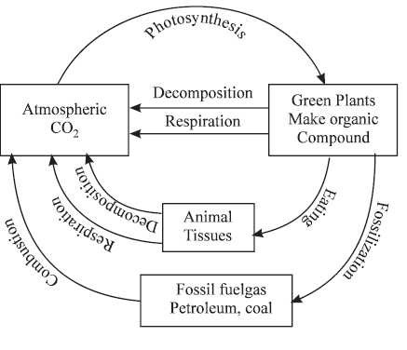
Fotosintesis
Fotosíntesis
Las plantas terrestres y acuáticas utilizan el CO₂ para la fotosíntesis. Mediante este proceso, la forma inorgánica del carbono se convierte en materia orgánica en presencia de la luz solar y la clorofila.
El dióxido de carbono es fijado y asimilado por las plantas. Lo utilizan en parte para sus propios procesos vitales y el resto se almacena como su biomasa, que está disponible para los heterótrofos como alimento.
Descomposición
Descomposición
Plantas verdes hacen
compuestos
orgánicos
CO₂
Atmosférico
Respiración
Descomposición
Tejidos
animales
Alimentación
Respiración
Fosilización
Combustión
Combustible fósil
Petróleo, carbón

Slide 63
Fotosintesis
Respiración
La respiración es un proceso metabólico inverso a la fotosíntesis en el que los alimentos se oxidan para liberar energía (para realizar los distintos procesos vitales) y dióxido de carbono y agua.
Así, el dióxido de carbono de la atmósfera se recupera mediante este proceso.
Descomposición
Descomposición
Plantas verdes hacen
compuestos
orgánicos
CO₂
Atmosférico
Respiración
Descomposición
Tejidos
animales
Alimentación
Respiración
Fosilización
Combustión
Combustible fósil
Petróleo, carbón

Slide 64
Fotosintesis
Descomposición
Descomposición
Plantas verdes hacen
compuestos
orgánicos
CO₂
Atmosférico
Descomposición
Tras la muerte de los organismos, los descomponedores descomponen la materia orgánica muerta restante y liberan el carbono sobrante a la atmósfera.
Respiración
Descomposición
Tejidos
animales
Alimentación
Respiración
Fosilización
Combustión
Combustible fósil
Petróleo, carbón

Slide 65
Combustión (quema)
Los combustibles fósiles, como el petróleo crudo, el carbón, el gas natural o los aceites pesados, al quemarse liberan dióxido de carbono y monóxido de carbono a la atmósfera.
Los bosques producen una gran cantidad de combustible fósil. El combustible fósil es producto de la descomposición total o parcial de plantas y animales como resultado de la exposición al calor y la presión en la corteza terrestre durante millones de años.
Los bosques también actúan como depósitos de carbono, ya que el carbono fijado por ellos se cicla muy lentamente debido a su larga vida.
Liberan CO₂ por los incendios forestales.
Fotosíntesis
Descomposición
Descomposición
Plantas verdes hacen
compuestos
orgánicos
CO₂
Atmosférico
Respiración
Descomposición
Tejidos
animales
Alimentación
Respiración
Fosilización
Combustión
Combustible fósil
Petróleo, carbón

Slide 66
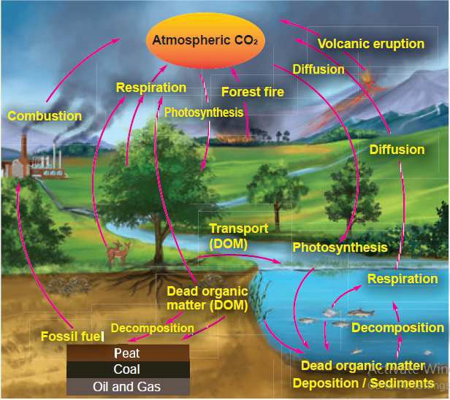

Slide 67
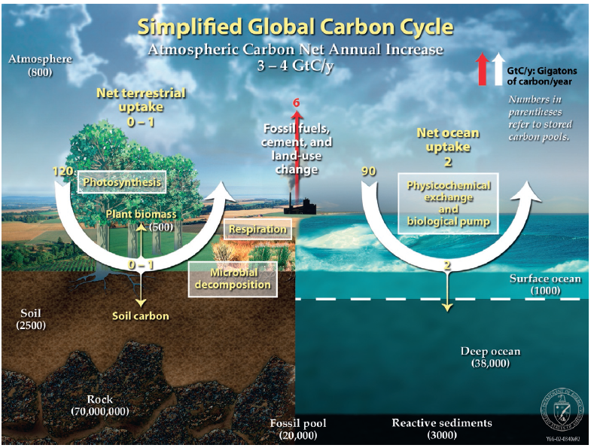

Slide 68
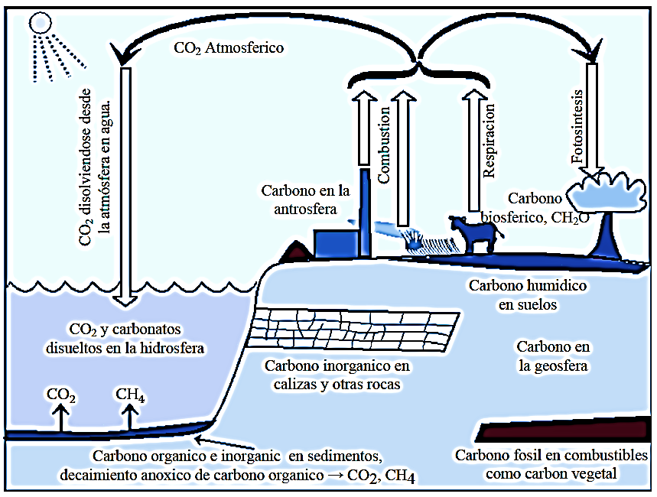
El ciclo del carbono
68

Slide 69
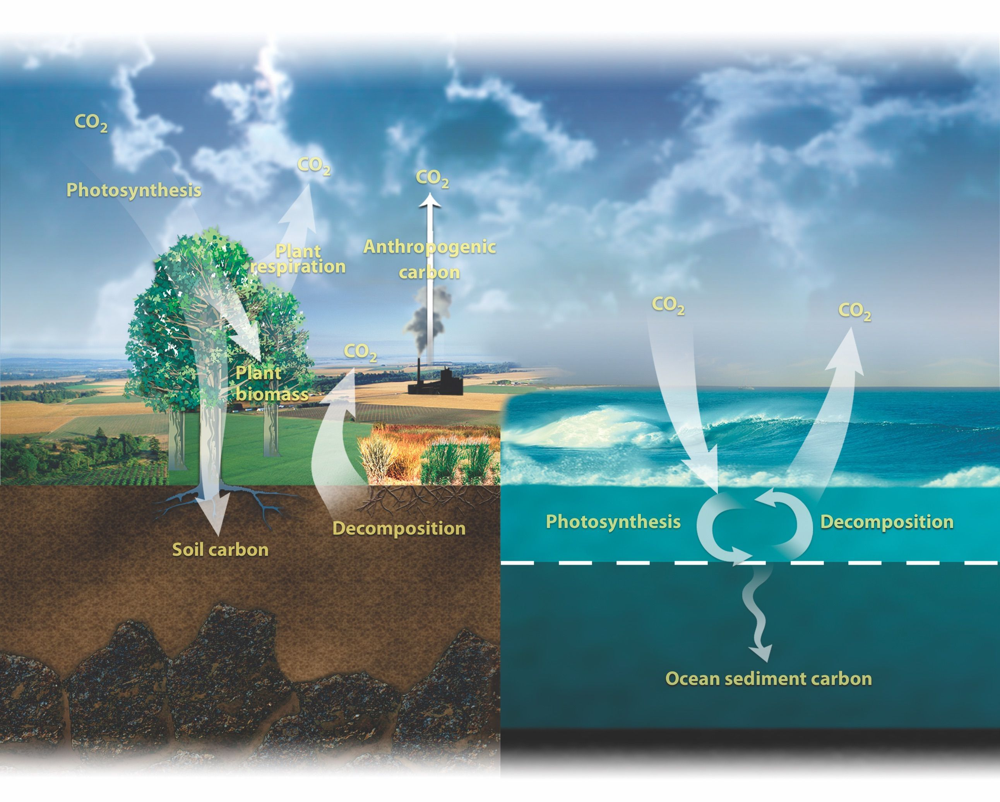

Slide 70
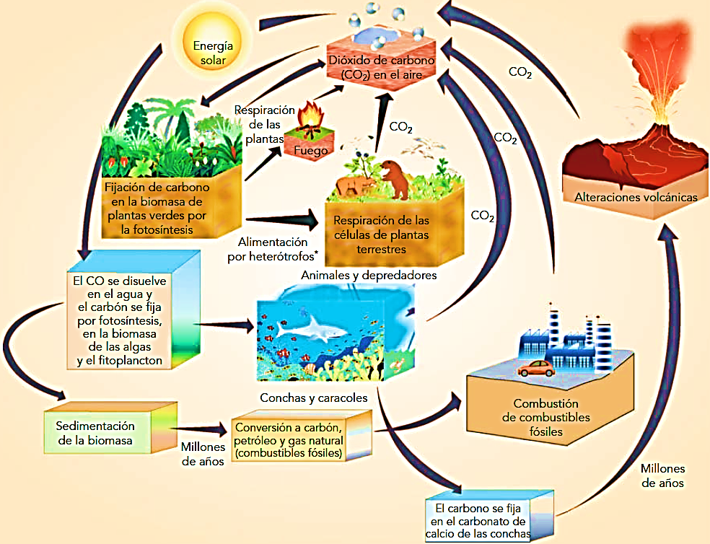
El ciclo del carbono.
Los paralelepípedos de la figura representan compuestos o mezclas de carbono, y las flechas se refieren al movimiento o flujo del carbón de una mezcla a otra.
Heterótrofos. Cualquier organismo que consume materia orgánica como fuente de energía.

Slide 71
  Ciclo del oxígeno:
El ciclo del oxígeno es el ciclo biogeoquímico del oxígeno dentro de sus tres reservorios principales: la atmósfera (aire), el contenido total de materia biológica dentro de la biosfera (la suma global de todos los ecosistemas) y la corteza terrestre. Las perdidas en el ciclo del oxígeno dentro de la hidrosfera (la masa combinada de agua que se encuentra en, debajo y sobre la superficie del planeta Tierra) pueden resultar en el desarrollo de zonas hipóxicas. El principal factor impulsador del ciclo del oxígeno es la fotosíntesis, que es responsable de la atmósfera de la Tierra moderna y la vida en la tierra (ver el Gran Evento de Oxigenación).
El ciclo del oxígeno son las transiciones biogeoquímicas de los átomos de oxígeno entre diferentes estados de oxidación en iones, óxidos y moléculas a través de reacciones redox (reacción de oxidación-reducción) dentro y entre las esferas/reservorios del planeta Tierra.
La palabra oxígeno en la literatura se refiere típicamente al alótropo de oxígeno más común (forma cambiante del elemento), el oxígeno elemental/diatómico (O₂), ya que es un producto o reactivo común de muchas reacciones redox biogeoquímicas dentro del ciclo.
Los procesos del ciclo del oxígeno se consideran biológicos o geológicos y se evalúan como fuente (producción de O₂) o sumidero (consumo de O₂).

Slide 72
Ciclo de O₂ seguro
O₂ atmosférico ahora en 1.2x10¹⁵ toneladas
Mantenido allí durante más de 500 millones de años!
La biosfera contiene solo 10¹³ toneladas, pero los mares son una reserva de 1.4 a 10¹⁸ toneladas (como H₂O).
La fotosíntesis/decaimiento son la principal fuente/ depositación con 10⁹ toneladas anualmente
10¹⁵ ton/10⁹ ton/año ≈10⁶ años de vida útil de O₂
A menos que talemos y envenenemos los mares, el O₂ está bien.

Slide 73
1 millón de Gt O en la atmósfera (principalmente O₂). La corteza contiene mucho, mucho más oxígeno en forma de minerales óxidos.
Muy reactivo
Fuente: consumo fotosintético de CO₂
6CO₂ + 6H₂O + luz solar ↔ C₆H₁₂O₆ + 6O₂
El O₂ es un subproducto de esta reacción.
Elimina el carbono de la atmósfera; si el carbono no se devuelve a la atmósfera, hay una fuente neta de oxígeno.
Enlasado: 0.18 GtCO₂
0.05 GtC
0.13 GtO
El oxigeno sepultado es en gran parte en sedimentos del océano.
A largo plazo: el depositado se equilibra reciclando el carbono sepultado

Slide 74
Importancia
Crítico para la respiración aeróbica
Históricamente, condujo a la evolución de organismos complejos.
Requerido para la combustión
ocurrencia de incendios forestales
Absorbe la radiación ultravioleta
Conduce a la presencia de ozono (O₃) en la atmósfera.
Cierta cantidad de O₂ es separado en partes por la radiación UV y reacciona con otro O₂ para formar O₃.

Slide 75
Insignificante Impacto humano
Insignificante
Atmósfera: Tiempo= 5000 años
Si la fotosíntesis se detuviera, la respiración agotaría la atmósfera en 5000 años
Combustión de combustibles fósiles
Sumideros de O₂ a una tasa de 18 GtO / año
Estimación de Turco: todos los combustibles fósiles accesibles hundirían 23000 GtO de la atmósfera

Slide 76
Dejando al margen su participación en la composición de sustancias sustanciales presentes en toda la biosfera (pensemos simplemente en el agua o los carbonatos), nos referiremos brevemente a dos formas alotrópicas del mismo presentes en la atmósfera: oxígeno molecular y ozono.
Para el caso del oxígeno diatómico, el ciclo se puede considerar en esencia como inverso al ciclo del dióxido de carbono. La principal fuente de generación es la fotosíntesis (aproximadamente 400 millones de toneladas de 0 2 al año) y se
elimina de la atmósfera en los procesos de respiración y en los diferentes procesos de combustión y descomposición aerobia de la materia orgánica.
Interviene también como agente oxidante de especies ya comentadas en otros ciclos, y en multitud de procesos de oxidación en la atmósfera (oxidación de CH₄, CO, SO₂. NOX, ...).
Para el caso del ozono, las intervenciones antropogénicas más importantes son, por un lado, el aumento de su concentración en la troposfera por fenómenos de contaminación que tienen lugar como consecuencia de la emisión de determinados agentes (ver apartado 10.4), y, por otro, el fenómeno contrario, la destrucción de la capa de ozono en la estratosfera a causa de ciertos contaminantes presentes en la misma (ver capítulo 14).
Aunque no existe unanimidad de criterio, varios investigadores consideran que otra posible fuente de oxígeno en la atmósfera es la fotolisis del vapor de agua ocasionada por la radiación ultravioleta, que iría seguida de la pérdida de hidrógeno fuera del campo gravitatorio terrestre.

Slide 77
